Slide 1
第六章 直線與道路偵測

Slide 2
內容
6.1 前言
6.2 蠻力法
6.3 霍式轉換法
6.4 隨機式方法
6.5 道路偵測
6.6 結論

Slide 3
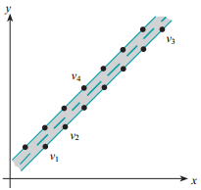
數位直線
虛線代表的直線乃是由虛線兩側的數位邊點所構成。
灰色帶狀區的邊點集會影響直線偵測的結果。
圖6.2.1 數位直線

Slide 4
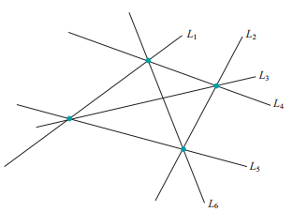
6.2 蠻力法
令邊點集為$V$且 。每2個邊點可構成一直線，共有
條可能的直線。
令這些構成的直線為 、 、…和 ，此處 。
例如 ，有下列6種可能被偵測到的直線。
圖6.2.3 m=4時的所有可能線

Slide 5
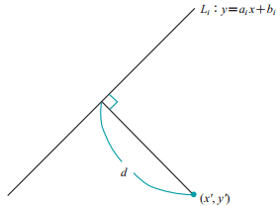

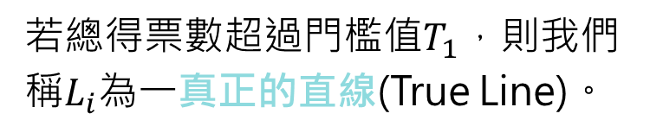
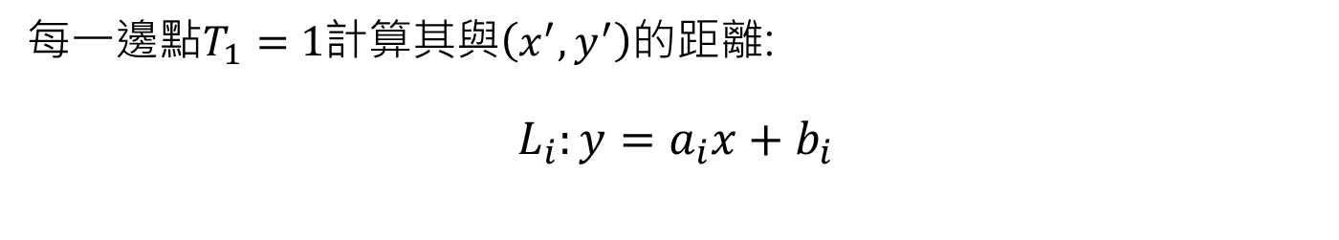
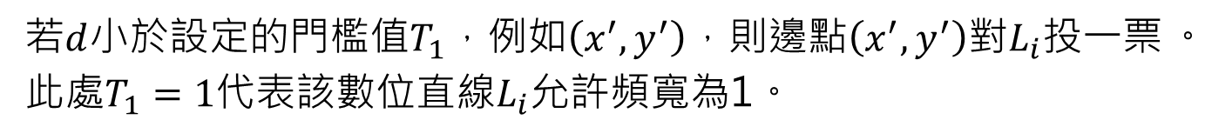
每一邊點$T_{1}=1$計算其與$\left(x^{′},y^{′}\right)$的距離:
$$L_{i}:y=a_{i}x+b_{i}$$
(6.2.1)
若$d$小於設定的門檻值$T_{1}$，例如$\left(x^{′},y^{′}\right)$，則邊點$\left(x^{′},y^{′}\right)$對$L_{i}$投一票 。
此處$T_{1}=1$代表該數位直線$L_{i}$允許頻寬為1。
若總得票數超過門檻值$T_{1}$，則我們稱$L_{i}$為一真正的直線(True Line)。
圖6.2.4 距離$d$的決定

Slide 6
定理6.2.1 令邊點集 的邊點數為 ，上述蠻力法可在 的時間完成直線偵測的工作。
證明：
計算一條直線得到的投票分數，需檢測m個邊點，故需花費時間為 。考慮 條直線，總時間複雜度為 。

Slide 7
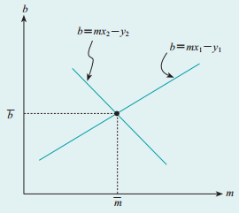

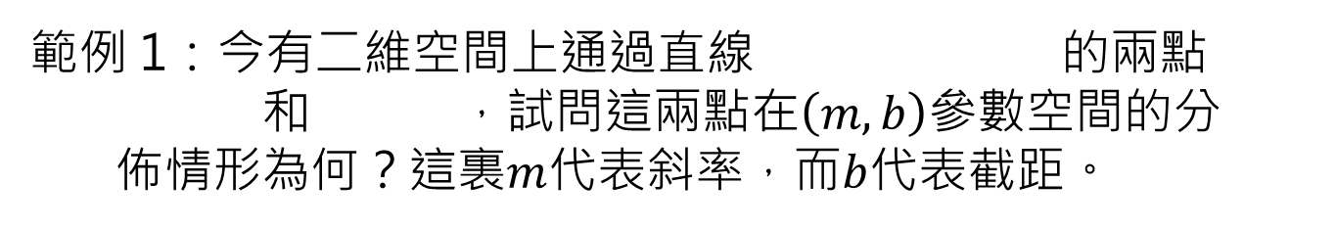
範例 1：今有二維空間上通過直線 的兩點 和 ，試問這兩點在$\left(m,b\right)$參數空間的分 佈情形為何？這裏$m$代表斜率，而$b$代表截距。
解答：
假設$\left(x_{1},y_{1}\right)和\left(x_{2},y_{2}\right)$兩點滿足下式
則這兩點必定相交於
$\left(m,b\right)$參數空間上的一點。
解答完畢

Slide 8
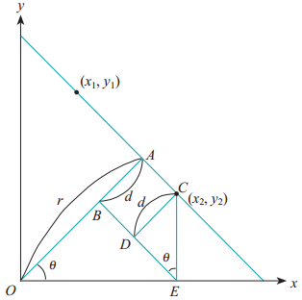



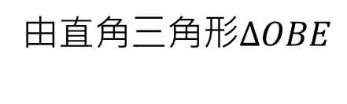

6.3 霍式轉換法
將$x−y$空間轉換成$γ−θ$參數空間(Parameter Space)，即所謂的法距－法角空間(Normal Distance - Normal Angle Space)。
$\overline{CE}=y_{2}$，$\overline{OE}=x_{2}$
由直角三角形$∆CDE$
➔
由直角三角形$∆OBE$
➔
➔
圖6.3.1 $x−y$空間和$γ−θ$空間的關係
(6.3.1)

Slide 9
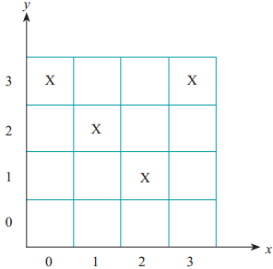
令
座標(2,1)，代入式子(6.3.1)後，得到
座標(1,2)，透過式子可得到
座標(0,3)，透過式子可得到
座標(3,3)，透過式子可得到
➔
(2,1)、(1,2)和(0,3)為共線
假設門檻值定為 ，可得知在圖6.3.2中有一條角度為 的直線通過該影像。
圖6.3.2 的影像小例子

Slide 10
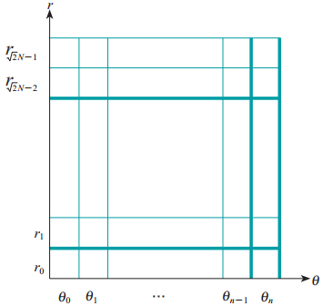



將角度範圍$[0,2π]$量化成$n$份。
使用二維陣列累積陣列(Accumulation Array)來當 霍式轉換法的資料結構：
$AA[]←0$｛將二維累積陣列歸零｝
對邊點集$V$的每一邊點$(x,y)$
$For$ $i=0$ $to$ $n$
$r=x\cos{θ_{i}+y\sin{θ_{i}}}$
$AA\left[r,θ_{i}\right]←AA\left[r,θ_{i}\right]+1$
$end$
若在某一個投票箱(cell)中，其累計的邊點數超過門檻值$T_{2}$，則存在該投票箱的那些邊點可說形成了一條可接受的直線。
圖6.3.3 累積陣列

Slide 11
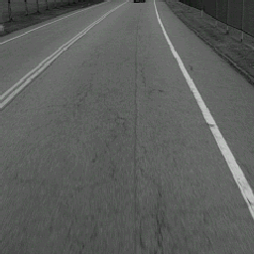
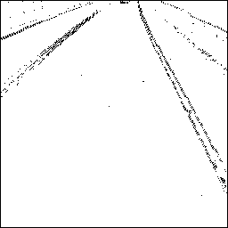
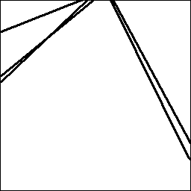
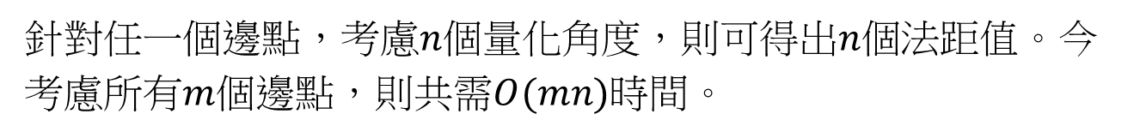
定理6.3.1 霍式轉換法可在 的時間內完成直線偵測的工作，
此處 且 n 為 的角度量化數。
證明：
針對任一個邊點，考慮$n$個量化角度，則可得出$n$個法距值。今考慮所有$m$個邊點，則共需$O(mn)$時間。
圖6.1.1 道路影像
圖6.2.2 圖6.1.1的邊點集
圖6.3.4 測得之直線

Slide 12
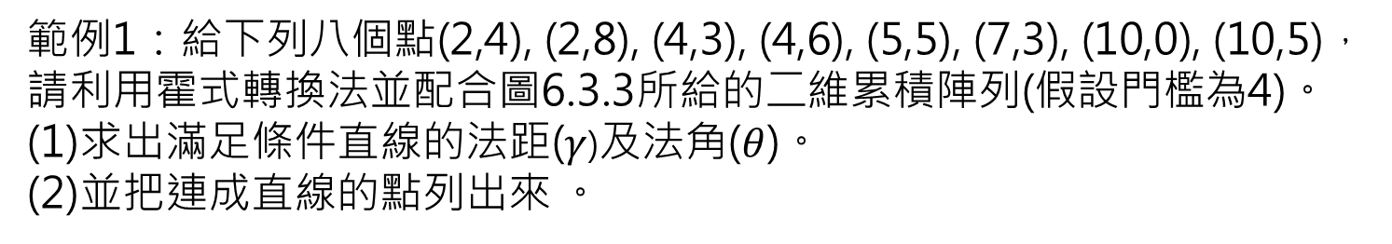
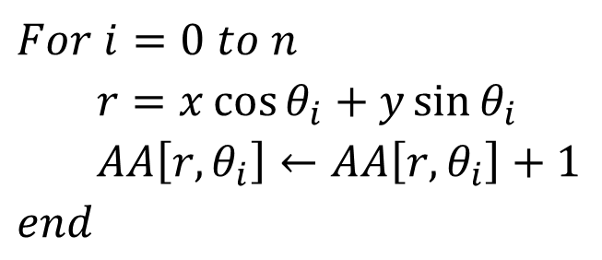
範例1：給下列八個點(2,4), (2,8), (4,3), (4,6), (5,5), (7,3), (10,0), (10,5)，請利用霍式轉換法並配合圖6.3.3所給的二維累積陣列(假設門檻為4)。
(1)求出滿足條件直線的法距($γ$)及法角($θ$)。
(2)並把連成直線的點列出來 。
解答：為方便計，嘗試$45°$角度，利用下列迴圈
$For$ $i=0$ $to$ $n$
$r=x\cos{θ_{i}+y\sin{θ_{i}}}$
$AA\left[r,θ_{i}\right]←AA\left[r,θ_{i}\right]+1$
$end$

Slide 13
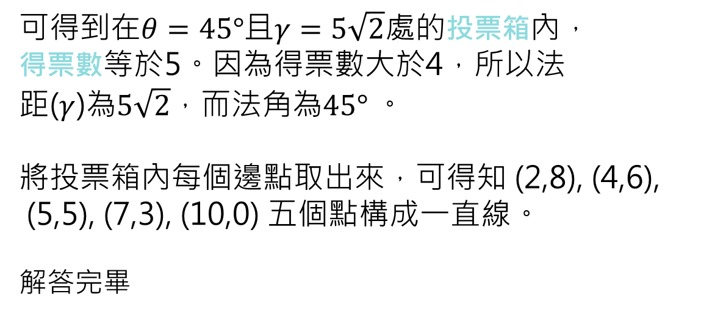
可得到在$θ=45°$且$γ=5\sqrt{2}$處的投票箱內，
得票數等於5。因為得票數大於4，所以法
距($γ$)為$5\sqrt{2}$，而法角為$45°$。
將投票箱內每個邊點取出來，可得知 (2,8), (4,6),
(5,5), (7,3), (10,0) 五個點構成一直線。
解答完畢

Slide 14
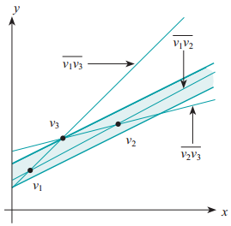
6.4 隨機式方法
隨機抽出 內的三個邊點：
、
和
。可決定出三條可能線：
、
和
。
到
的距離為：
(6.4.1)
三個距離值為 。
、
和
假設最小的
距離值為
，則
和
這二個邊點便被稱作代理點。代理點形成的直線可被稱作候選線。
必需小於
設定的門檻值。
圖6.4.1
三個邊點決定出三條可能線

Slide 15
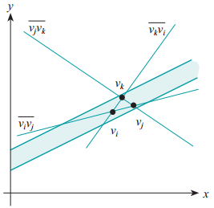
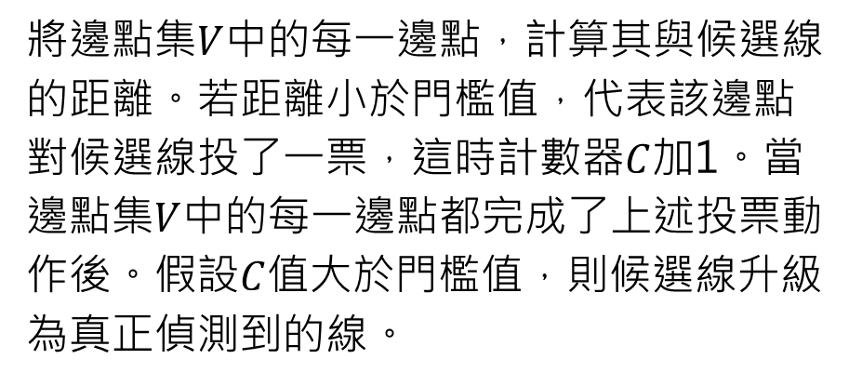
將邊點集$V$中的每一邊點，計算其與候選線的距離。若距離小於門檻值，代表該邊點 對候選線投了一票，這時計數器$C$加1。當邊點集$V$中的每一邊點都完成了上述投票動作後。假設$C$值大於門檻值，則候選線升級為真正偵測到的線。
圖6.4.2
三個邊點太靠近的異常例子
重覆上面的程序。設定檢查失敗的容忍最大次數。檢查次數一經超過容忍次數，若仍沒有偵測出直線，則強迫重新進行抽樣的動作。

Slide 16
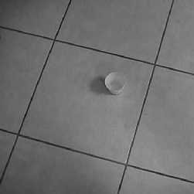
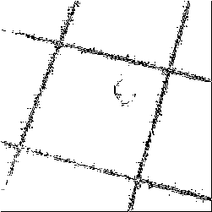
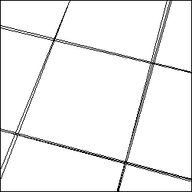
隨機式測線法的實驗結果
圖6.4.3 地板影像
圖6.4.4 圖5.4.3的邊點集
圖6.4.5 測出之直線

Slide 17
比較RHT和RLD的時間複雜度
令 代表總邊點數， 代表落在直線上邊點數。令 。
$A$為所抽樣的二個邊點共線的事件，其機率 ，
$B$為所抽樣的三個邊點共線的事件，其機率 。
因為 和 皆很大，所以 而 。
RHT：經過多少次失敗才會使得事件$A$發生二次為一隨機變數$x$：
[負二項式分配]
RLD：事件$B$發生過一次，則該候選線即算確定則
[幾何分佈]

Slide 18
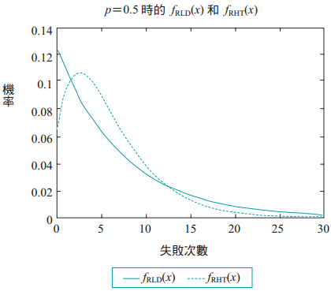
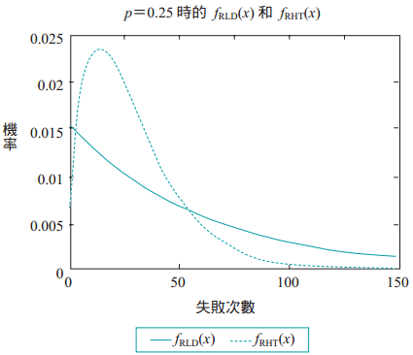
RHT和RLD的機率分布
圖6.4.6 p=0.5時的 f_{RHT}(x)和 f_{RLD}(x)
圖6.4.7 p=0.25時的 f_{RHT}(x)和 f_{RLD}(x)

Slide 19
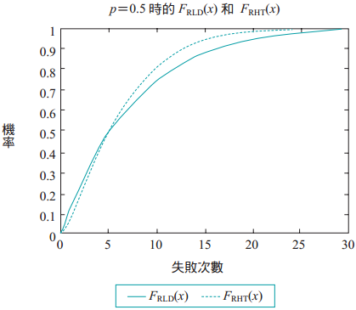
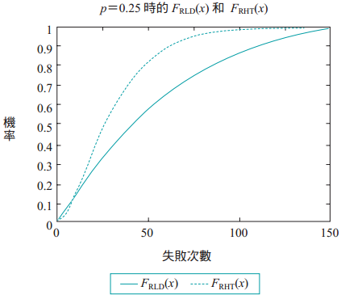
RHT和RLD的累計分布函數
和
圖6.4.8 p=0.5時的 F_{RHT}(x)和 F_{RLD}(x)
圖6.4.9 p=0.25時的 F_{RHT}(x)和 F_{RLD}(x)

Slide 20
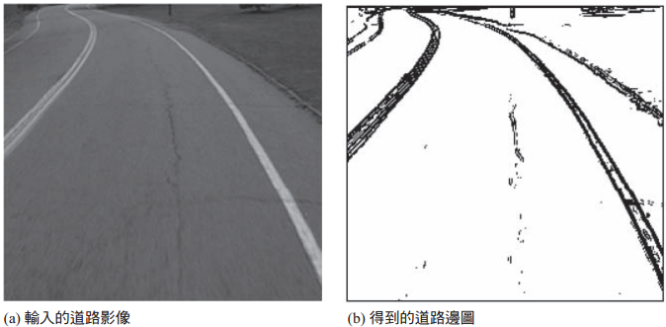
6.5 道路偵測
如圖6.5.1(a)所示，道路邊緣蠻像拋物線的。利用測邊算子，我們可得到圖6.5.1(a)的邊圖如圖6.5.1(b)。
圖6.5.1

Slide 21
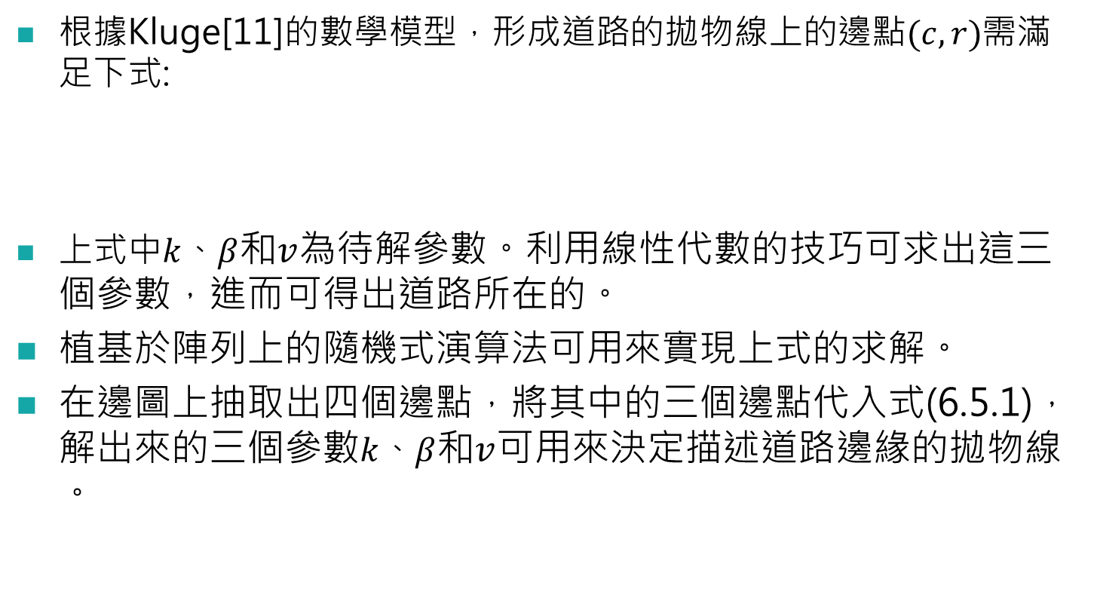
根據Kluge[11]的數學模型，形成道路的拋物線上的邊點$(c,r)$需滿足下式:
上式中$k$、$β$和$v$為待解參數。利用線性代數的技巧可求出這三個參數，進而可得出道路所在的。
植基於陣列上的隨機式演算法可用來實現上式的求解。
在邊圖上抽取出四個邊點，將其中的三個邊點代入式(6.5.1)，解出來的三個參數$k$、$β$和$v$可用來決定描述道路邊緣的拋物線。
(6.5.1)

Slide 22
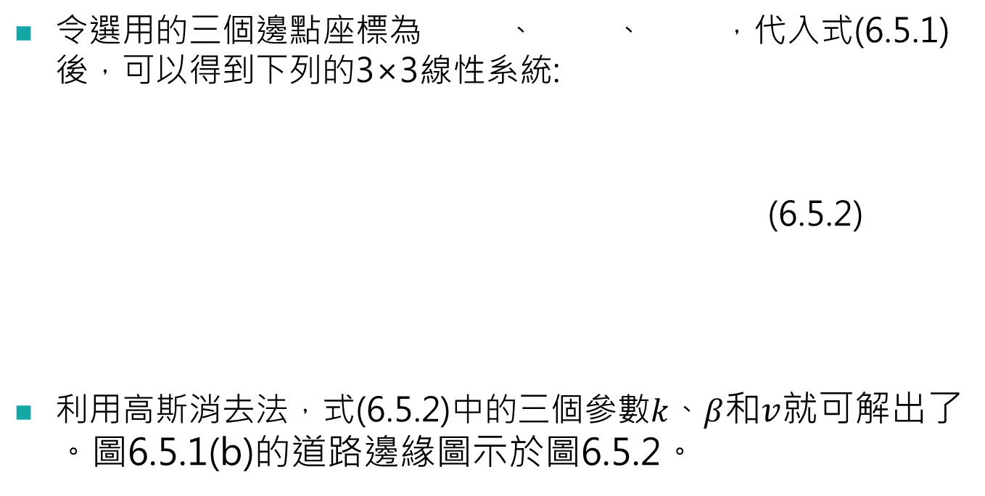
令選用的三個邊點座標為 、 、 ，代入式(6.5.1)後，可以得到下列的3×3線性系統:
(6.5.2)
利用高斯消去法，式(6.5.2)中的三個參數$k$、$β$和$v$就可解出了。圖6.5.1(b)的道路邊緣圖示於圖6.5.2。

